Slide 1
Об итогах НИР в 2016 году и о задачах университета в сфере научной деятельности в 2017 году
Проректор по научной работе
Бучельников В.Д.

Slide 2
Финансирование научной деятельности
Источник финансирования | 2012 (тыс. руб.) | 2013 (тыс. руб.) | 2014 (тыс. руб.) | 2015 (тыс. руб.) | 2016 (тыс. руб.)
Внешние, в том числе:
- Грант Правительства РФ (Мегагрант) | - | - | 26 220,00 | 30 000,00 | 33 780,00
- Государственное задание | 4 746,00 | 7 000,00 | 23 935,00 | 33 374,90 | 20 986.90
- Хоздоговорная деятельность | 3 190,00 | 15 043,00 | 11 820,00 | 17 399,80 | 2 492,00
- РФФИ | 6 239,00 | 4 707,00 | 5 703,00 | 10 176,10 | 8 378,00
- РГНФ | 830,00 | 2 210,00 | 4 750,00 | 4 580,00 | 1 850,00
- Гранты Президента РФ | 1 100,00 | 1 700,00 | 3 600,00 | 4 620,10 | 4 600,00
- Российский научный фонд | - | - | 11 585,00 | 28 124,80 | 37 960,00
- Федеральные целевые программы | 8 450,00 | 3 335,00 | - | - | -
- Областная целевая программа | - | - | - | 316,30 | -
Всего | 24555, 00 | 33995, 00 | 87613, 00 | 128 592,00 | 110 046,90

Slide 3
Финансирование научной деятельности
Источник финансирования | 2012 (тыс. руб.) | 2013 (тыс. руб.) | 2014 (тыс. руб.) | 2015 (тыс. руб.) | 2016 (тыс. руб.) | план 2017 (тыс. руб.)
Внутренние, в том числе:
- Фонд перспективных научных исследований | - | - | 2 000,00 | 2 000,00 | 2 000,00 | 1 200,00
- ЦП перевода научных статей на иностранный язык | - | - | - | 150,00 | 150,00 | -
- ЦП подключения БД Scopus | - | - | - | 650,00 | - | -
- ЦП Софинансирование грантов | - | - | - | 1 000,00 | - | -
- ЦП регистрации объектов ИС | - | - | - | 150, 00 | -
- Публикации Web of Science и Scopus | - | - | - | 1 000,00 | 1 000,00 | 650,00
- Фонд поддержки молодых ученых | 1 000,00 | 1 000,00 | 1 000,00 | 1 000,00 | 1 000,00 | 1 000,00
- Научный фонд ЧелГУ | 2 220,00 | 26 942,00 | 6 828,00 | 1 200,00 | 400,00 | 480,00
- Фонд развития научных журналов | - | - | - | - | 600,00 | 620,00
- ЦП Софинансирование Мегагранта | - |  | 9 920,00 | 6 313,70 | 6 429,60 | -
Всего | 3220,00 | 27 942,00 | 19 748,00 | 13 463,70 | 11 579,60 | 3 950,00

Slide 4
Количество подаваемых заявок на поддержку научных исследований
Источник финансирования | 2013 (шт.) | 2014 (шт.) | 2015 (шт.) | 2016 (шт.) | 2017 (шт.)
Грант Правительства РФ (Мегагрант) | - | 1 | - | - | -
Гранты Президента РФ | 28 | 20 | 20 | 30 | 10
Государственное задание | - | 10 | 13 | 4 | 11
РНФ | - | 30 | 31 | 11 | 5
РФФИ | 13 | 25 | 24 | 30 | 26
РГНФ | 12 | 21 | 37 | 28 | 41
Всего по университету | 53 | 107 | 125 | 103 | 93

Slide 5
Объем научных исследований
Факультеты, институты, филиалы | 2013 (тыс. руб.) | 2014 (тыс. руб.) | 2015 (тыс. руб.) | 2016 (тыс. руб.)
Математический | 5 755,0 | 35 209,0 | 52 941,0 | 55 291,5
Физический | 32 344,0 | 24 394,0 | 40 565,0 | 29 381,6
Журналистики | - | - | 200,0 | 4 700,0
ИЭОБиА | 2 950,0 | 3 140,0 | 4 700,0 | 3 700,0
ИИТ | 229,0 | 510,0 | 1 100,0 | 3 700,0
Институт права | 1 550,0 | 0 | 0 | 2 457,6
Лингвистики и перевода | 2 679,0 | 530,0 | 1 200,0 | 1 851,4
Историко-филологический | - | - | 2 410,0 | 770,0
Экономический | 99,0 | 0 | 0 | 635,0
Экологии | 350,0 | 1 143,0 | 1 041,0 | 625,0
Евразии и Востока | 172,0 | 270,0 | 870,0 | 600,0
Химический | 1 060,0 | 1 980,0 | 1 643,0 | 526,0
Биологический | 0 | 0 | 500,0 | 425,0
Управления | 1 279,0 | 441,0 | 188,0 | 0
Психологии и педагогики | 4 842,0 | 6 800,0 | 5 800,0 | 0
Миасский филиал | 1 950,0 | 3 174,0 | 3 554,0 | 0
Троицкий филиал | 0 | 0 | 0 | 0
Институт гуманитарного образования | 3 728,0 | 3 400 | -
В 2013 г.
учитывались
все источники.
С 2014 г. только
внешние.

Slide 6
Объем научных исследований в расчете на одного НПР
Факультеты, институты, филиалы | 2013 (тыс. руб.) | 2014 (тыс. руб.) | 2015 (тыс. руб.) | 2016 (тыс. руб.)
Математический | 109,60 | 558,80 | 645,62 | 1 043,2
Физический | 689,64 | 469,10 | 765,38 | 667,8
Журналистики | - | - | 14,29 | 427,3
ИИТ | 18,34 | 56,60 | 110,00 | 194,3
ИЭОБиА | 75,65 | 65,41 | 92,16 | 127,6
Экологии | 21,64 | 76,40 | 57,83 | 48,1
Институт права | 25,83 | 0,00 | 0,00 | 38,4
Лингвистики и перевода | 44,46 | 5,60 | 13,04 | 31,4
Химический | 52,34 | 110,00 | 117,36 | 29,2
Евразии и Востока | 7,41 | 6,27 | 29,00 | 27,3
Историко-филологический | - | - | 37,66 | 19,3
Биологический | 0,00 | 0,00 | 16,67 | 14,7
Экономический | 1,40 | 0,00 | 0,00 | 13,2
Психологии и педагогики | 104,14 | 136,00 | 148,72 | 0,0
Миасский филиал | 66,60 | 105,80 | 91,13 | 0,0
Управления | 32,80 | 9,80 | 4,59 | 0,0
Троицкий филиал | 0,00 | 0,00 | 0,00 | 0,0
Институт гуманитарного образования | 44,74 | 36,90 | - | -
За 2013 г. с учетом
всех источников.
С 2014 г. в
мониторинге
учитываются
только внешние
источники

Slide 7
Публикационная активность
Наименование показателя | 2011 (шт.) | 2012 (шт.) | 2013 (шт.) | 2014 (шт.) | 2015 (шт.) | 2016 (шт.)
Общее число публикаций за год (РИНЦ) | 1 757 | 1 888 | 2 205 | 2 272 | 2 685 | 2 385
Монографии | 75 | 80 | 66 | 30 | 26 | 46
Статьи: - индексированные в РИНЦ | 1 167 | 1 280 | 1 551 | 1 475 | 1 546 | 1 305
- индексированные в Web of Science | 41 | 37 | 52 | 51 | 83 | 72
- индексированные в Scopus | 51 | 38 | 56 | 63 | 76 | 99
- изданиях, одобренных ВАК | 851 | 913 | 969 | 810 | 607 | 476

Slide 8
Научные журналы ЧелГУ
Вестник Челябинского государственного университета.
08.00.00 – экономические науки;
09.00.00 – философские науки;
10.01.00 – литературоведение;
10.02.00 – языкознание.
Входит в список ВАК, периодичность 14 номеров в год, вышло в 2016 г. 14 номеров.
Из журнала Вестник Челябинского государственного университета в 2016 году выделены статьи и история цитирований в новые созданные журналы по следующим тематическим направлениям:
История​;
Право;
Политология​;
Физика и математика.

Slide 9
Новые научные журналы
Челябинский физико-математический журнал. Индексируется: ​​MathSciNet​, РИНЦ, Math-Net.Ru​, 4 номера в год, вышло в 2016 г. 4 номера.
Физическая культура. Спорт. Туризм. Двигательная рекреация. Индексируется РИ​НЦ​​, 4 номера в год, вышло в 2016 г. 4 номера.
Вестник Челябинского государственного университета. Серия: Психология и педагогика​​, 4 номера в год, вышло в 2016 г. 0 номеров.
Вестник Челябинского государственного университета. Серия: Право​​. Индексируется РИ​НЦ​, 4 номера в год, вышло в 2016 г. 4 номера.
“Magistra Vitae”: электронный журнал по историческим наукам и археологии. Индексируется РИ​НЦ​, 2 номера в год, вышло в 2016 г. 2 номера.
Евразийский журнал региональных и политических исследований. Индексируется РИ​НЦ​​​, 4 номера в год, вышел в 2016 г. 1 номер.
Вестник факультета управления Челябинского государственного университета​, 4 номера в год, вышел в 2016 г. 1 номер.

Slide 10
Индекс Хирша (РИНЦ)

Slide 11
Публикационная активность. Показатели за 2012-2016 гг. (РИНЦ)

Slide 12
Публикационная активность ЧелГУ 5-летние показатели за 2007-2015 гг. (РИНЦ)

Slide 13
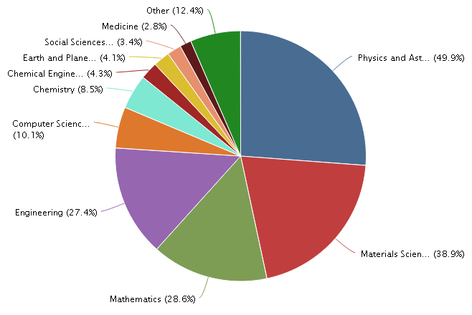
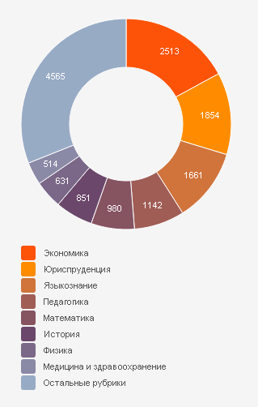
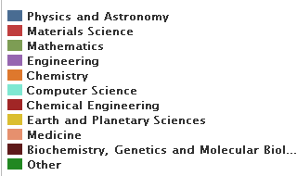
Публикационная активность ЧелГУ тематика публикаций за 2012-2016 гг.
Web of Science Scopus РИНЦ
Notes:
Scopus – 493 публикации за период 2012-2016 гг.
WoS -

Slide 14
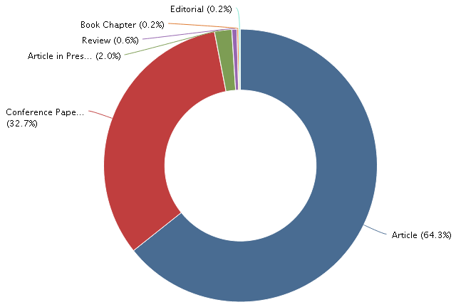
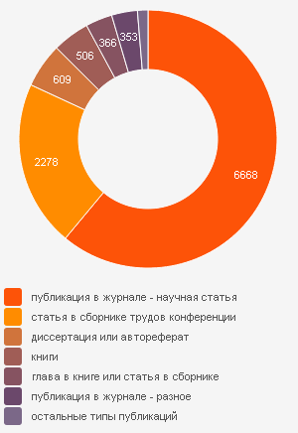
Публикационная активность ЧелГУ тематика публикаций за 2012-2016 гг.
Web of Science Scopus РИНЦ
Notes:
Scopus – 493 публикации за период 2012-2016 гг.
WoS - 286 публикации за период 2012-2016 гг.

Slide 15
Аспирантура. Контрольные цифры приема в аспирантуру за счет средств федерального бюджета
Специальности | 2012 |  | 2013 | 2014 | 2015 | 2016 | 2017
 | всего | очная форма | очная форма | очная форма | очная форма | очная форма | очная форма
Естественнонаучные (чел.) | 28 | 21 | 22 | 18 | 18 | 15 | 16
Социально-гуманитарные (чел.) | 49 | 29 | 31 | 19 | 13 | 10 | 0
Итого: | 77 | 50 | 53 | 37 | 31 | 25 | 16
Запрашиваемые контрольные цифры приема |  |  | 84 | 81 | 68 | 78 | 97

Slide 16
Аспирантура. Прием в аспирантуру (чел.)
Специальности | 2012 |  | 2013 |  | 2014 |  | 2015 |  | 2016
 | всего | очная форма | всего | очная форма | всего | очная форма | всего | очная форма | всего | очная форма
Естественно- научные | 30 | 23 | 25 | 25 | 22 | 21 | 23 | 20 | 20 | 18
Социально-гуманитарные | 60 | 35 | 52 | 49 | 36 | 27 | 42 | 34 | 26 | 13
Итого: | 90 | 58 | 77 | 74 | 58 | 48 | 65 | 54 | 46 | 31

Slide 17
Аспирантура. Численность обучающихся в аспирантуре (чел.)
Специальности | 2012 |  | 2013 |  | 2014 |  | 2015 |  | 2016
 | всего | очная форма | всего | очная форма | всего | очная форма | всего | очная форма | всего | очная форма
Естественно- научные | 100 | 77 | 85 | 73 | 85 | 74 | 79 | 70 | 70 | 64
Социально-гуманитарные | 213 | 124 | 176 | 118 | 135 | 98 | 134 | 105 | 104 | 73
Итого: | 313 | 201 | 261 | 191 | 220 | 172 | 213 | 175 | 174 | 137

Slide 18
Результативность работы аспирантуры
Факультеты, институты, филиалы | 2012 (%) | 2013 (%) | 2014 (%) | 2015 (%) | 2016 (%)
Журналистики | - | - | - | 50,00 | 0,00
Биологический | 50,00 | 0,00 | 66,70 | 33,30 | 66,70
Математический | 15,40 | 11,80 | 6,25 | 27,30 | 16,70
Лингвистики и перевода | 27,80 | 37,50 | 30,00 | 25,00 | 0,00
Психологии и педагогики | 12,50 | 0,00 | 0,00 | 16,70 | 0,00
Историко-филологический | - | - | - | 11,10 | 25,00
Физический | 27,30 | 16,70 | 27,30 | 0,00 | 42,90
Евразии и Востока | 22,20 | 16,50 | 16,70 | 0,00 | 0,00
Институт гуманитарного образования | 14,60 | 11,50 | 13,00 | 0,00 | 0,00
Химический | 0,00 | 12,50 | 12,50 | 0,00 | 0,00
Экономический | 5,00 | 11,80 | 6,25 | 0,00 | 0,00
ИЭОБиА | 12,50 | 33,30 | 0,00 | 0,00 | 0,00
Институт права | 14,80 | 0,00 | 0,00 | 0,00 | 0,00
Управления | 5,90 | 0,00 | 0,00 | 0,00 | 0,00
Троицкий филиал | 0,00 | 0,00 | 0,00 | 0,00 | 0,00
Миасский филиал | 0,00 | 0,00 | 0,00 | 0,00 | 0,00
ИИТ | 0,00 | 0,00 | 0,00 | 0,00 | 0,00
Экологии | 0,00 | 0,00 | 0,00 | 0,00 | 0,00
По университету | 13,90 | 10,60 | 12,10 | 12,96 | 13,3

Slide 19
Подготовка кадров высшей квалификации
Наименование показателя | 2010 | 2011 | 2012 | 2013 | 2014 | 2015 | 2016
Кол-во защит сотрудниками ЧелГУ – кандидатских (шт.) | 21 | 29 | 30 | 18 | 22 | 18 | 5
Кол-во защит сотрудниками ЧелГУ – докторских (шт.) | 6 | 10 | 7 | 3 | 1 | 1 | 1
Кол-во защит в диссертационных советах ЧелГУ – кандидатских (шт.) | 82 | 78 | 95 | 28 | 37 | 17 (9) | 9(2)
Кол-во защит в диссертационных советах ЧелГУ – докторских (шт.) | 4 | 7 | 14 | 3 | 2 | 4 (0) | 3(1)
Процент аспирантов, защитивших диссертации не позднее чем через год после окончания аспирантуры (от числа поступивших) (%) | 25,2 | 29,5 | 13,9 | 10,6 | 12,1 | 12,96 | 13,3

Slide 20
Диссертационные советы
Шифр совета | Профиль | Статус
Д 212.296.07 | философские науки | Действует, защит 1 д., 5 к.
Д 212.296.03 | физико-математические науки | Действует, защит 2(1) д., 4(2) к.
Д 212.296.02 | физико-математические науки | Закрыт с 29.04.2015 г. В создании совета отказано. Ведется работа над ходатайством
Д 212.296.05 | филологические науки | Закрыт с 29.04.2015 г. В создании совета отказано. Послан пакет документов.
- | педагогические науки | Ведется работа над ходатайством по объединенному совету c Курганским ГУ
- | химические науки | Послан пакет документов.
- | экономические | В создании совета отказано. Ведется работа над ходатайством
- | экология (биологические науки) | Ведется работа над ходатайством
- | юридические науки | В создании совета отказано. Ведется работа над ходатайством
- | исторические науки | Ведется работа над ходатайством

Slide 21
Развитие системы подготовки кадров высшей квалификации
Непрерывное образование:
- 1-й курс – включение в учебные планы дисциплины «Введение в специальность».
- 2-4 курсы бакалавриата, 1-2 курсы магистратуры, 1-3(4) годы обучения в аспирантуре – включение в учебные планы дисциплины «Спецсеминар».
- В начале каждого семестра составление плана работы спецсеминара.
Включение в план работы семинара:
- Отчетов обучающихся по практикам и НИР.
- Защиты курсовых работ, предзащиты квалификационных работ.

Slide 22
Развитие системы подготовки кадров высшей квалификации
Непрерывное образование:
- Приглашение для выступления на спецсеминарах ведущих ученых из России и зарубежных стран, привлечение в качестве докладчиков соискателей ученой степени кандидата или доктора наук.
- Обязательное выступление каждого обучающегося 1 раз в семестр с научным докладом на спецсеминаре.
Обязательным условием выхода обучающегося на защиту магистерской диссертации является одна публикация в журнале или тезисах докладов конференций.
Это позволит выявлять лучших обучающихся (бакалавры – специалисты - магистры) и активно привлекать их к научной деятельности для дальнейшего обучения в аспирантуре. В результате обеспечивается преемственность и непрерывное образование.

Slide 23
Развитие системы подготовки кадров высшей квалификации
Повышение эффективности защит диссертаций:
- Создание в университете фонда для участия аспирантов в научных конференциях и семинарах, публикации статей и поддержки других исследовательских работ, связанных с подготовкой диссертаций.
- Продолжение работы по формированию на базе университета диссертационных советов. Сотрудничество с диссертационными советами региона и РФ, в том числе вхождение профессоров университета в советы образовательных (научных) организаций.
- Грантовая поддержка аспирантов очной формы обучения, обучающихся на платной основе и имеющих высокие показатели.
- Проведение промежуточной аттестации (по итогам учебного года) в аттестационных комиссиях университета на втором году обучения (нормативный срок обучения – 3 года), на третьем году обучения (нормативный срок обучения – 4) .

Slide 24
Развитие системы подготовки кадров высшей квалификации
Увеличение контингента в аспирантуре:
- Предоставление гранта на обучение (на возмещение затрат на обучение) за счет средств университета, факультета (института).
- Проведение дополнительного набора по заочной форме обучения в ноябре текущего года.
- Количество аспирантов на одного научного руководителя не менее 3 человек.
Провести аккредитацию неаккредитованных образовательных программ аспирантуры при условии набора на эти программы.

Slide 25
Задачи на 2017 год
Продолжить работу по совершенствованию системы поддержки научной деятельности сотрудников университета.
Разработать Положение о софинансировании обучения аспирантов и возмещении затрат на обучение по итогам защиты в срок.
Внедрить механизмы развития системы подготовки кадров высшей квалификации. Предусмотреть возможность выделения целевых мест для сотрудников университета в аспирантуре других вузов по специальностям, отсутствующим в ЧелГУ.
Завершить работы по аккредитации Центра коллективного пользования ЧелГУ.
Продолжить работу по формированию пакетов документов для открытия новых диссертационных советов.
Системно развивать научные журналы, издаваемые ЧелГУ, с целью включения изданий в перечень ВАК и международные базы цитирования.

Slide 26
Спасибо за внимание!

